Slide 1

Thiago Bottrel Vieira Gutierrez RA:02210325

Slide 2
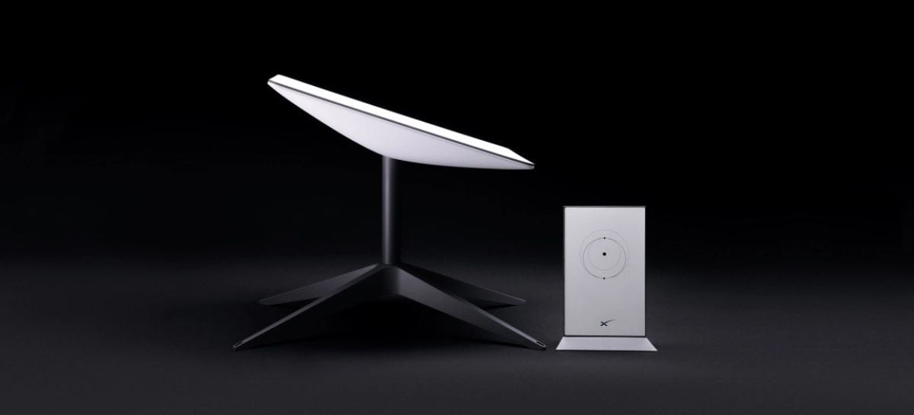
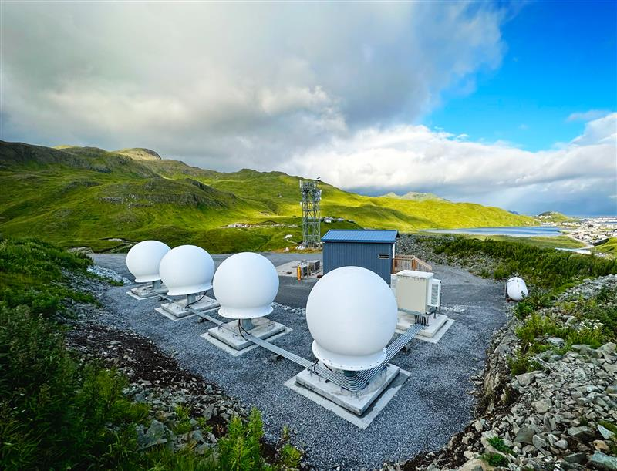
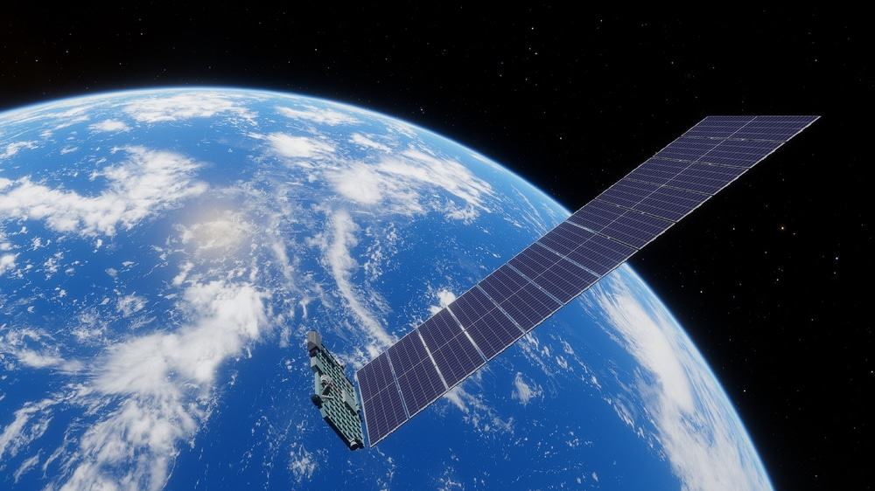
O que é?
A Starlink é um serviço de internet via satélite desenvolvido pela SpaceX.
É composto pela antena Starlink, um roteador e a constelação de satélites Starlink e sua estacão de solo

Slide 3
Para que serve?
A Starlink fornece conexão com a internet com alta velocidade e baixa latência em lugares de pouca ou nenhuma infraestrutura.
É utilizada durante desastres naturais como uma maneira de manter a comunicação possível.

Slide 4
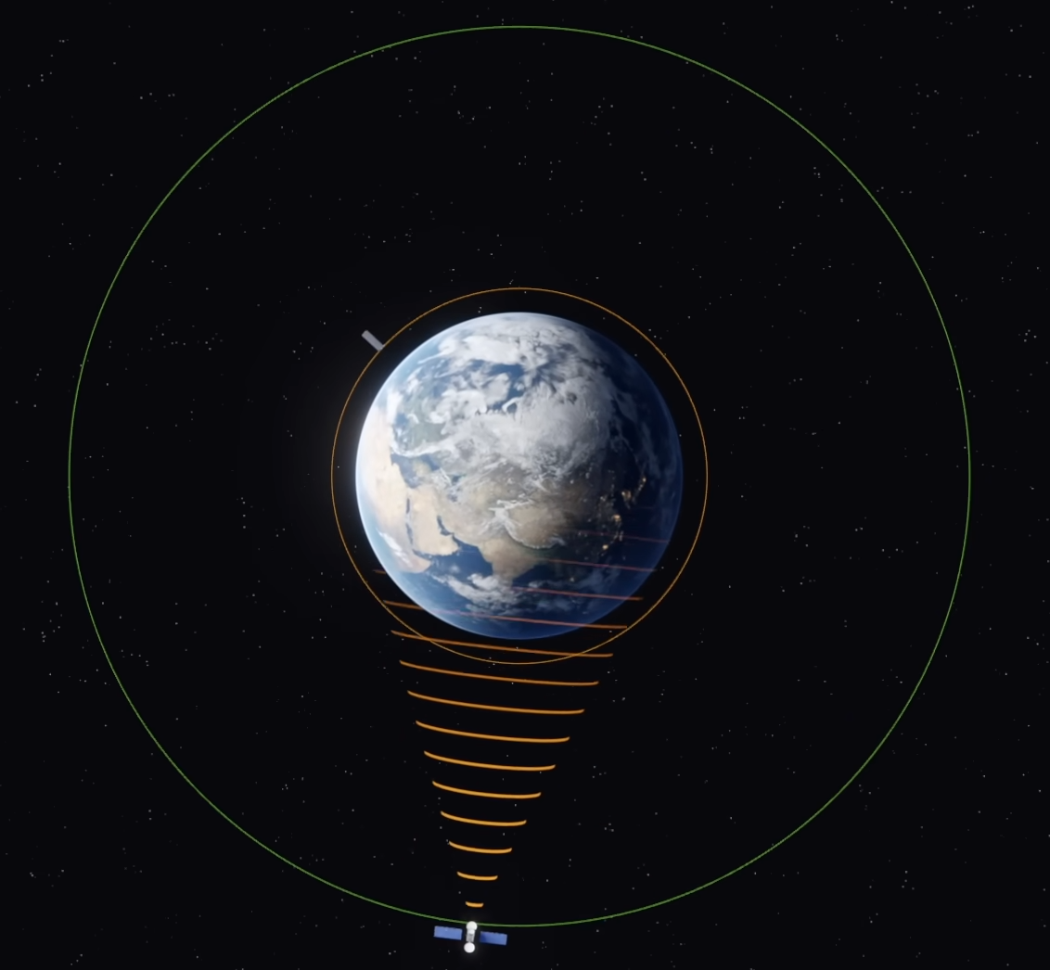
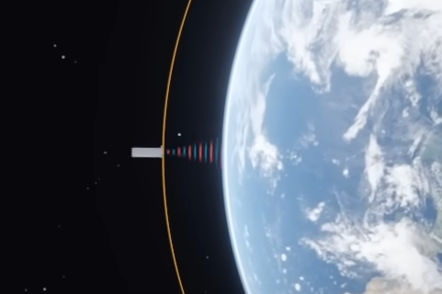
Como funciona?
Os Satélites do Starlink estão localizados em uma orbita media de 550km a uma velocidade de 27000km/h para uma latência abaixo de 90 ms
Sua antena de solo (Dishy) é capaz de transmitir 540 Mbits por segundo

Slide 5
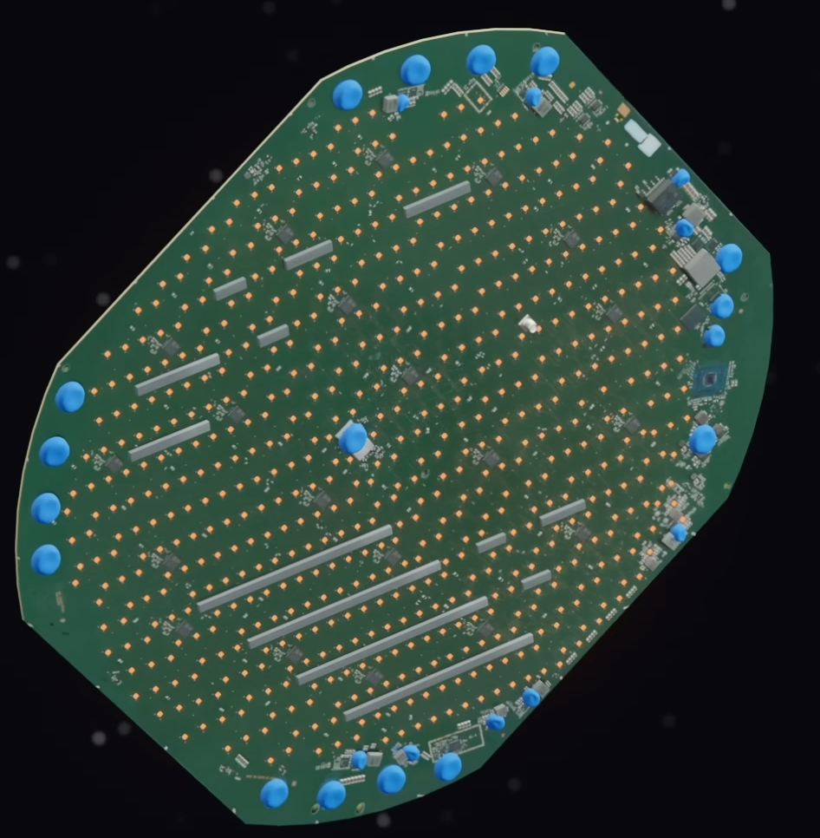
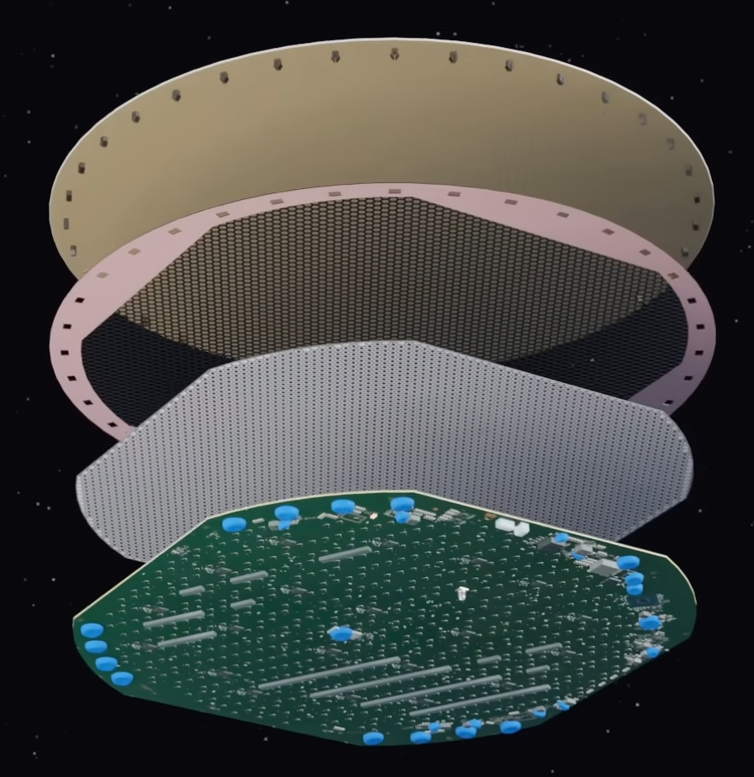

A Dishy é composta de 1280 antenas capazes de mandarem sinais diferentes de acordo com a frequência da fonte senoidal.
Sua PCB contem 640 microchips pequenos e 20 microchips grandes, além de da CPU principal e modulo GPS.
O Sinal é transmitido em uma frequência de 13 GHz e 11.7 GHz para evitar interferência de outros sinais.

Slide 6
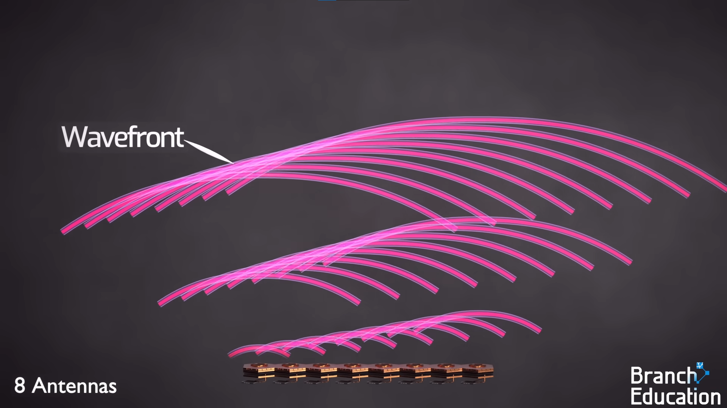
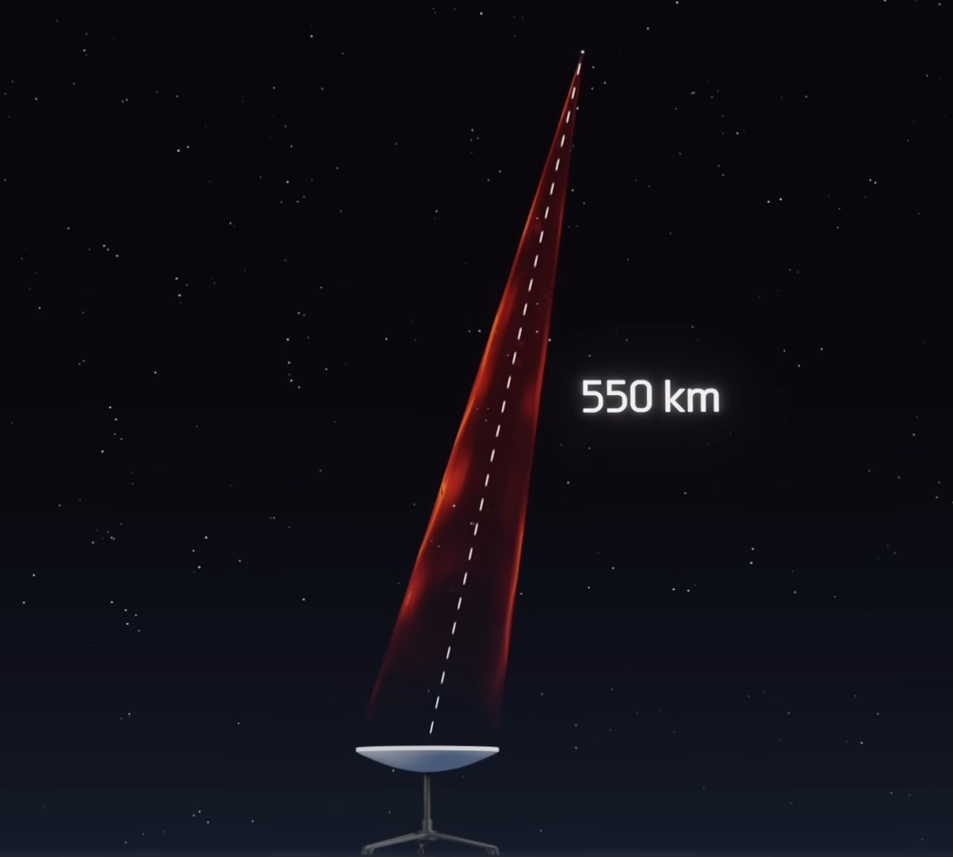
O Starlink se utiliza de um efeito chamado Phased Array para focar o seu feixe de sinal no satélite da Starlink
Ele permite que mude o foco em um angulo de visão de 180° atrasando ou adiantando a fase do sinal
Mudando a fase e a amplitude do sinal também permite enviar um sinal de até 6 bits a cada 10 nanosegundos

Slide 7
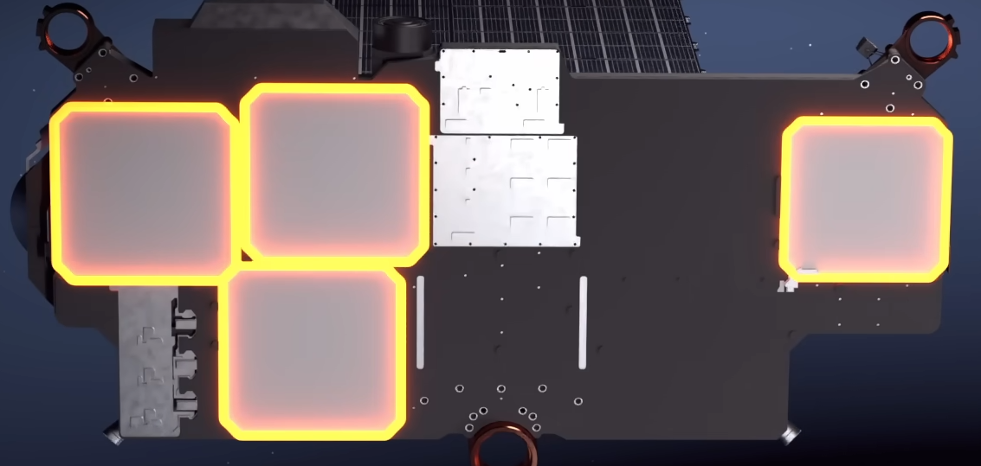
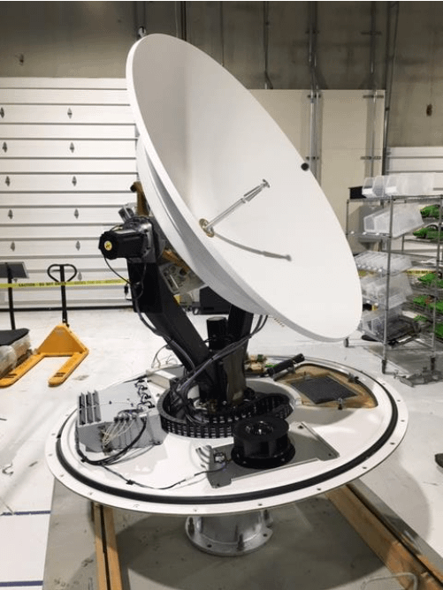
O Satelite da Starlink é basicamente uma placa solar com 4 antenas Phased Array, a onde 2 servem para se comunicar com a Dishy e as outras duas para se comunicar com o Gateway do Starlink, fazendo assim a retransmissão do trafico de internet
O Gateway do Starlink é o responsável por receber esses sinais e mandá-los para a rede de internet.

Slide 8
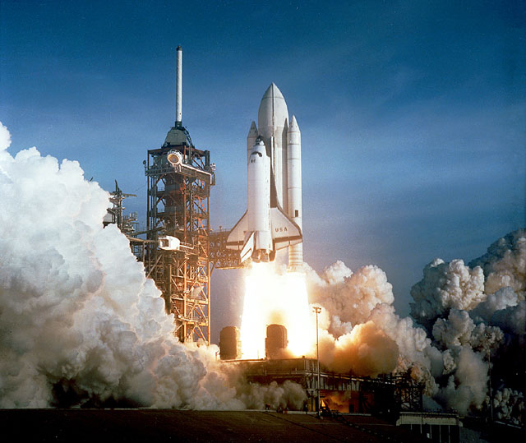
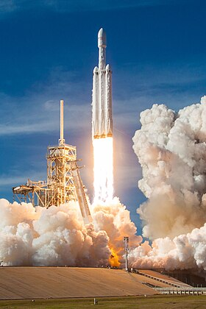
Curiosidades
Pelo fator que a Dishy faz Download e Upload ela distribui os sinais de Upload ao longo de 1 segundo, a distancia entre cada onda é de 2.5cm, entre a Dishy e o Satélite Starlink tem 22 milhões de ondas, e cada onda demora cerca de 2 milissegundos para chegar no Starlink/Dishy
O preço dos Satelites Starlink esta em torno de US$1000 por quilo, sendo o preço do ônibus espacial US$50.000 por quilo

